Slide 1
Aplikace Good-Lives-Modelu v českém vězeňství
Design evaluace projektu
Vladimír Kváča, Ph.D.

Slide 2
Spolupracující věznice
Jiřice #
Kuřim #
Kynšperk #
Pardubice #
Stráž pod Ralskem #
Vinařice #
Realizátoři
Volonté
Vězeňská služba ČR
2019-2022
(36 měsíců)
Rozpočet intervence
Cca 14 mil. Kč | 560k €
Evropský sociální fond
432

Slide 3
O čem si chci povídat
Co, proč a jak budeme evaluačně zkoumat
Jaká data budeme sbírat

Slide 4
Co? – „Intervence“
Good life model
Doprovázení
(Kultura)
Hlavní evaluační otázka:
Jaké efekty mají různé kombinace intervence GLM a intervence Doprovázení na (1) riziko násilného chování, (2) míru kriminální recidivy a na (3) míru zaměstnanosti?

Slide 5
Proč?
Good life model je v ČR nový nástroj, je dobré ho ověřit před tím, než ho začneme využívat ještě více.
Projekt je podpořen z ESF výzvy 82 na sociální inovace, která požaduje evaluaci ověřující kauzalitu intervence a jejích efektů.

Slide 6
Jak? – Čtyři skupiny klientů
Jiřice,
Kynšperk,
Stráž pod Ralskem
1
GLM
Doprovázení
Kultura
2
Doprovázení
Kultura
Kuřim,
Pardubice,
Vinařice
3
GLM
Kultura
4
Kultura
„Pre-test“
„Post-test“

Slide 7
Kdo kam? – Rozdělení do skupin
V každé věznici jsou dvě skupiny, vždy jedna s GLM a jedna bez GLM.
Podle existující organizace věznice (budovy, patra, oddíly, oddělení) rozdělíme věznici na dvě co nejpodobnější poloviny (z hlediska vlastností odsouzených).
Do každé ze skupin se budou vybírat odsouzení jen z určené poloviny věznice.

Slide 8
Tři běhy / kohorty GLM
Intervence neběží celá najednou, předpokládáme tři běhy GLM zahájené s odstupem několika měsíců.
V každé ze skupin tak máme tři časově posunuté kohorty.

Slide 9
Kolik? – Velikost skupin
GLM předpokládá začátek práce ve skupině o 12 členech. Stejně velké chceme srovnávací skupiny. Počítáme se ztrátou cca 1/3 klientů.
V každé věznici tedy 12 (s GLM) + 12 (bez GLM) v každé kohortě, tj. 24 lidí vstoupí do intervence vždy během cca 6 měsíců.
(12+12) x 3 kohorty x 6 věznic = 432 členů CS.
108 v každé ze čtyř skupin.

Slide 10
Data (shodně pro všechny skupiny)
1
Propuštění
(M7 – M12)
GLM (M1-M6)
Doprovázení (M1 – cca 6M po propuštění)
Kultura (VTOS)
Pre-test:
(měsíc před startem GLM)
SARPO
Psychologické nástroje
MMPI-2, HCR-20, PCL-R
Post-test 1 :
(měsíc před propuštěním)
Psychologické nástroje
MMPI-2, HCR-20, PCL-R
Post-test 2:
(konec projektu)
Zaměstnanost, recidiva
(Administrativní data)

Slide 11
Data (shodně pro všechny skupiny)
Propuštění
(M7 – M12)
2
Doprovázení (M1 – cca 6M po propuštění)
Kultura (VTOS)
Pre-test:
(měsíc před startem GLM)
SARPO
Psychologické nástroje
MMPI-2, HCR-20, PCL-R
Post-test 1 :
(měsíc před propuštěním)
Psychologické nástroje
MMPI-2, HCR-20, PCL-R
Post-test 2:
(konec projektu)
Zaměstnanost, recidiva
(Administrativní data)

Slide 12
Data (shodně pro všechny skupiny)
Propuštění
(M7 – M12)
GLM (M1-M6)
3
Kultura (VTOS)
Pre-test:
(měsíc před startem GLM)
SARPO
Psychologické nástroje
MMPI-2, HCR-20, PCL-R
Post-test 1 :
(měsíc před propuštěním)
Psychologické nástroje
MMPI-2, HCR-20, PCL-R
Post-test 2:
(konec projektu)
Zaměstnanost, recidiva
(Administrativní data)

Slide 13
Data (shodně pro všechny skupiny)
Propuštění
(M7 – M12)
4
Kultura (VTOS)
Pre-test:
(měsíc před startem GLM)
SARPO
Psychologické nástroje
MMPI-2, HCR-20, PCL-R
Post-test 1 :
(měsíc před propuštěním)
Psychologické nástroje
MMPI-2, HCR-20, PCL-R
Post-test 2:
(konec projektu)
Zaměstnanost, recidiva
(Administrativní data)

Slide 14
SARPO
SARPO (pre test) - Souhrnná Analýza Rizik a Potřeb Odsouzených
Prediktivní nástroj tzv. IV. Generace, určený na hodnocení rizik a kriminogenních potřeb odsouzených, rutinně používaný vězeňskou službou v ČR.
Posuzuje pravděpodobnost opětovného selhání na základě:
statického rizika z údajů o kriminálním chování,
dynamického rizika v 7 základních životních oblastech,
odhadu způsobené újmy a specifikace potenciální oběti na základě analýzy trestné činnosti,
motivace a sebehodnocení odsouzeného,
protektivních faktorů.
Notes:
Domluvit tok dat – věznice na Drahého nebo přes databázi

Slide 15
Design zkoumání rizika násilí
MMPI 2, HCR-20 a PCL-R slouží pro vyhodnocení efektů na riziko násilného chování.
Evaluační design: Kvaziexperiment
Propensity score matching v kombinaci s difference in difference.
Pro konstrukci propensity score budou použita předintervenční data SARPO.

Slide 16
Data o riziku násilí
MMPI 2
Minnesota Multiphasic Personality Inventory 2
Širokospektrý test sloužící ke zjišťování důležitých vlastností osobnosti a psychických poruch.
Věznice provádí pre-test – měsíc před zahájením GLM
Věznice provádí post-test – měsíc před propuštěním z VTOS
Předběžně uvažujeme o bližším zkoumání cca 17 škál z oblasti emocionální stability, neuroticity, sebekontroly a agresivity.

Slide 17
Data o riziku násilí
HCR-20
Nástroj k hodnocení a řízení rizika násilí.
Věznice provádí pre-test – měsíc před zahájením GLM
Věznice provádí post-test – měsíc před propuštěním z VTOS

Slide 18
HCR-20
Zajímají nás celkové položky

Slide 19
Data o riziku násilí
PCL-R
Hareho škála psychopatie.
Věznice provádí pre-test – měsíc před zahájením GLM
Věznice provádí post-test – měsíc před propuštěním z VTOS

Slide 20
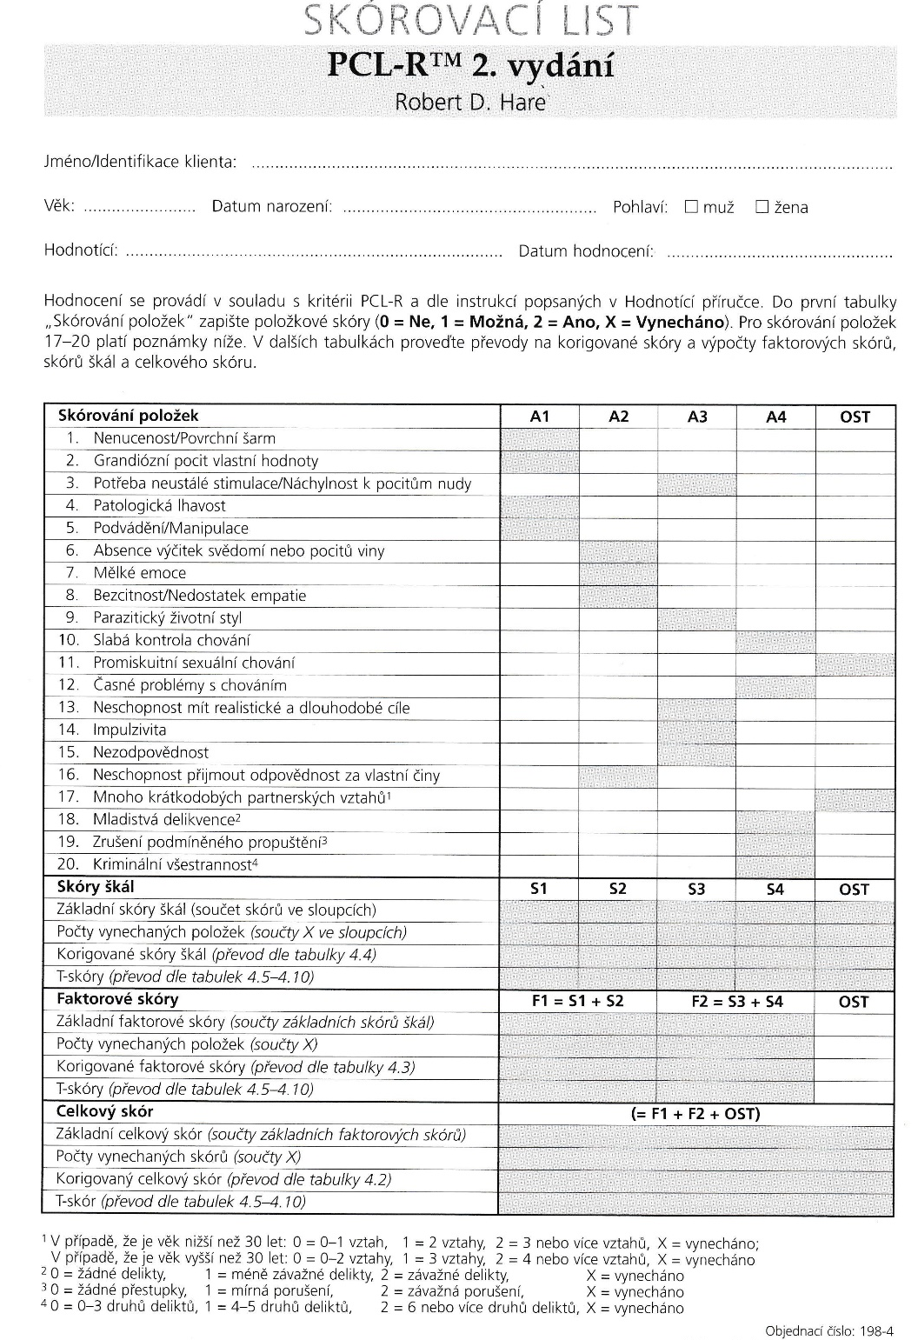
PCL-R
Zajímají nás T-skóry dvou faktorových skórů a Celkový T-skór

Slide 21
Propensity score matching - vysvětlení
T (účast v GLM)
Y (desistence)
X (motivace)
Obecný problém: mnoho faktorů ovlivňuje současně šanci, že se osoba účastní intervence a také výsledek intervence. Např. více motivované osoby se spíše rozhodnou vstoupit do projektu a spíše upustí od kriminálního chování v budoucnu.
To působí výběrové zkreslení (selection bias).

Slide 22
Řešení – matching (párování)
Abychom selection bias co nejvíce eliminovali, potřebujeme porovnat každého účastníka s co nejpodobnějším protějškem ze srovnávací skupiny.

Slide 23
Párování
Intervenční skupina
Srovnávací skupina

Slide 24
Předpoklady párování
Dostupnost dat o nejrůznějších relevantních charakteristikách obou skupin (v našem případě SARPO a demografická data).
Obě skupiny jsou dostatečně velké – velké „N“ (v našem případě je počet hraničně přijatelný).
V obou skupinách se vyskytují podobní lidé („common support assumption“).

Slide 25
Propensity score matching
Statistická metoda, která umožňuje interpretovat veškeré rozdíly mezi účastníky a neúčastníky jako jediné číslo, tzv. propensity score; <0; 1>.
Poté se srovnávají dvojice s nejpodobnějším propensity score.
Rosenbaum, Paul R.; Rubin, Donald B. (1983). "The Central Role of the Propensity Score in Observational Studies for Causal Effects". Biometrika. 70 (1): 41–55. doi:10.1093/biomet/70.1.41

Slide 26
Propensity score matching
Po proceduře výpočtu propensity score známe
A) Pro intervenční skupinu (T=1), PS hodnotu a výsledek intervence (Y) pro každého člena
B) Pro srovnávací skupinu (T=0), PS hodnotu a výsledek intervence (Y) pro každého člena
Pak porovnáme hodnotu Y pro každého člena intervenční skupiny s hodnotou Y jednoho (nebo více) členů srovávací skupiny s co nejpodobnějším PS.
Efekt intervence je pak průměrem rozdílů Y(T=1) – Y(T=0).

Slide 27
Difference in difference
Ve variantě difference in difference nepoužíváme jako Y hodnotu naměřenou v post-testu (např. výsledek HCR-20 po intervenci), ale změnu, tj. rozdíl mezi hodnotu pre-testu a post testu:
Y = Y(post) – Y(pre).
Tímto způsobem eliminujeme veškerý selection bias, kromě případných rozdílů v trendech nepozorovaných proměnných.

Slide 28
Design zkoumání efektů na zaměstnanost
Využijeme administrativní data poskytnutá Ministerstvem práce.
Problém – data pravděpodobně budeme mít jen v agregované podobě, tj. nikoliv na úrovni jednotlivců.
Pak můžeme „jen“ srovnat skupiny (s ošetřením potenciálně odlišného drop-outu).

Slide 29
Design zkoumání efektů na zaměstnanost
Využijeme administrativní data poskytnutá Ministerstvem práce.
Problém – data pravděpodobně budeme mít jen v agregované podobě, tj. nikoliv na úrovni jednotlivců.
Pak můžeme „jen“ srovnat skupiny (s ošetřením potenciálně odlišného drop-outu).
Snadné následné sledování skupin v administrativních datech.

Slide 30
Zaměstnanost – příklad efektu „doprovázení“

Slide 31
Design zkoumání efektů na recidivu
Využijeme administrativní data poskytnutá Vězeňskou službou.
Řešíme, zda jen v agregované podobě nebo úrovni jednotlivců.
Pokud na úrovni jednotlivců => design propensity score matching.
Pokud agregovaná => shodný design jako u zaměstnanosti.

Slide 32
Kontakty na evaluátory
Ing. Vladimír Kváča, Ph.D.
Vladimir.kvaca@gmail.com
725 56 36 36
Mgr. Ing. Adela Gottwaldová
Adela.gottwaldova@gmail.com

